Slide 1
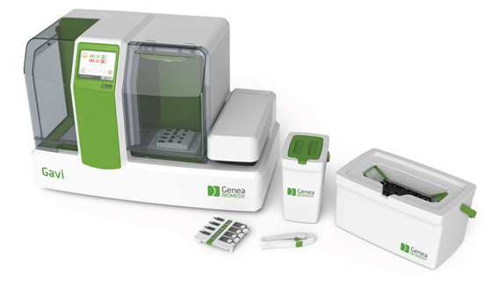
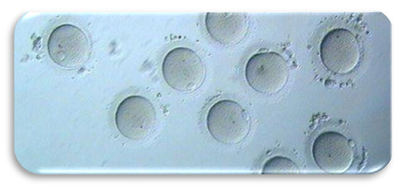
Vitrification semi-automatique des ovocytes humains
maturés in vitro
Dr. Laure Chaput
PHU, AMP-CECOS, CHU Clermont-Ferrand
Pr. F. Brugnon
Equipe 2 IMoST UMR 1240 Inserm/UCA

Slide 2
Liens et conflits d’intérêts
Pas de conflit d’intérêt

Slide 3
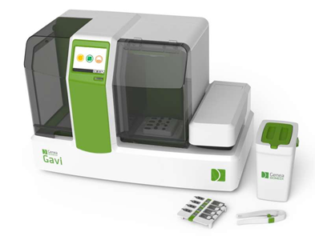
Vitrification ovocytaire
Technique de référence utilisée en laboratoire d’AMP : vitrification manuelle
→ Appareil de vitrification semi-automatique GAVI® (Merck)
Reproductibilité et taux de grossesse similaire (embryons) (Dal Canto et al. 2019 – Miwa et al. 2019)
Taux de survie identique vs. cryotop ( 94% vs. 96,7%) - Etapes de vitrification et de réchauffement plus longues (81 ± 39 min vs. 47 ± 15 min) (Hajek et al. 2021)
Notes:
The survival rate was 94.0% (±13.5) and 96.7% (±9.7) in the Gavi® and the Cryotop® group
Gavi® group (81 ± 39 min vs 47 ± 15 min, mean difference 34 min, 95% CI 19 to 48)

Slide 4
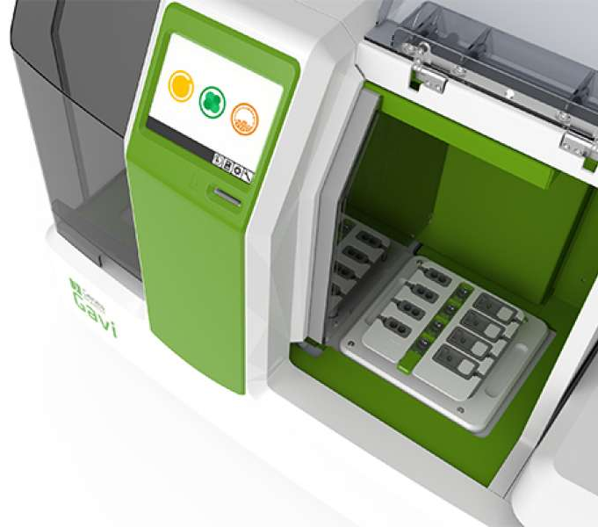
Vitrification ovocytaire
1ère naissance publiée après vitrification semi-automatique d’ovocytes issus de don (survie = 50%)
et transfert d’un blastocyste euploïde congelé manuellement (Brunetti et al. 2021)
→ Aucune étude n’a permis de comparer l’efficacité de la vitrification semi-automatique à celle de la vitrification manuelle dans le cadre de la congélation des ovocytes humains maturés in vitro

Slide 5
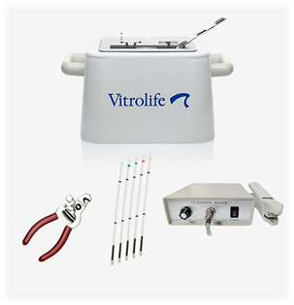
Objectif : Déterminer la technique de vitrification la plus efficiente pour la vitrification des ovocytes humains maturés in vitro
Vitrification manuelle vs. semi-automatique

Slide 6
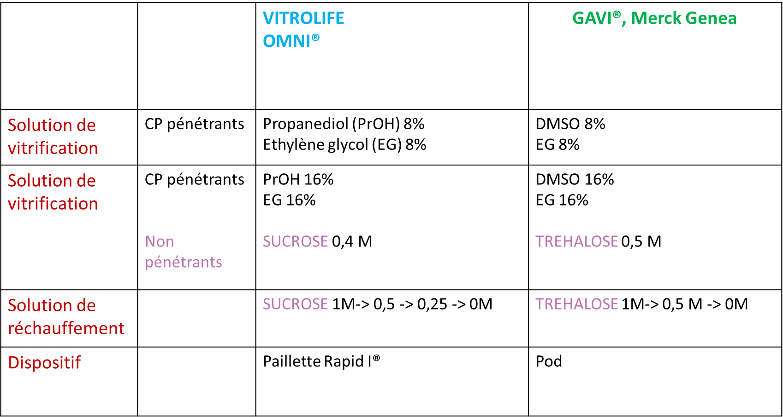
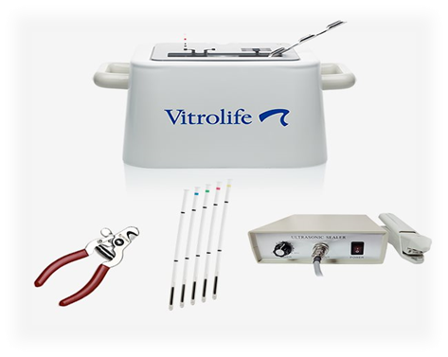
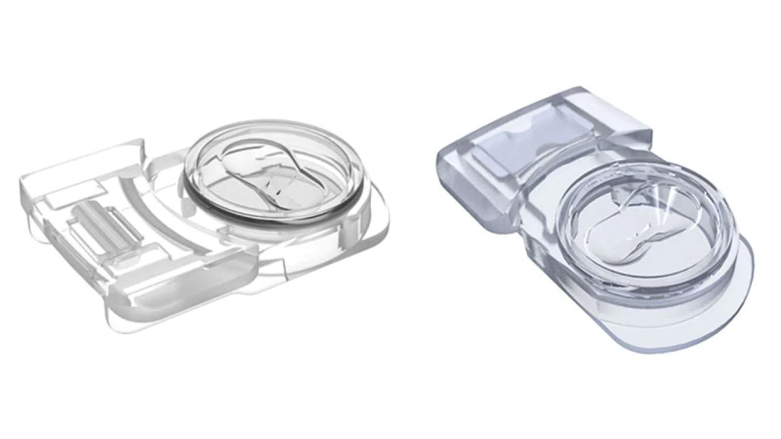
Vitrification et réchauffement méthode manuelle vs. GAVI®

Slide 7
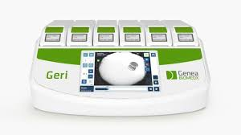
Schéma expérimental

Slide 8
Schéma expérimental

Slide 9
Schéma expérimental

Slide 10
Schéma expérimental
Taux de survie ovocytaire, Taux et cinétique de MIV

Slide 11
Evaluation du taux de survie post réchauffement
 | Groupe 1 CTRL=FRAIS | Groupe 2 Vitrification post-MIV |  | Groupe 3 Vitrification pré-MIV
Vitrification | NA | GAVI | Manuelle | GAVI | Manuelle
Taux de survie (%) | NA | 88 (7/8) | 100 (7/7) | 58 (14/24) | 64 (18/23)
p = 0,90
p = 0,14
Pas de différence significative du taux de survie selon la technique de vitrification

Slide 12
Evaluation du taux de MIV
 | Groupe 1 CTRL=FRAIS | Groupe 2 Vitrification post-MIV |  | Groupe 3 Vitrification pré-MIV
Vitrification |  | GAVI | Manuelle | GAVI | Manuelle
Taux de MIV (%) | 85,7 (42/49) |  |  | 70,4 (19/27)
 | 77,8 (7/9) | 82,3 (14/17) | 91,3 (21/23) | 63,6 (7/11) | 75,0 (12/16)
p = 0,52
Pas de différence significative du taux de MIV selon la technique de vitrification

Slide 13
Suivi de la cinétique de MIV
 | Groupe 1 CTRL=FRAIS | Groupe 2 Vitrification post-MIV |  | Groupe 3 Vitrification pré-MIV
Vitrification |  | GAVI | Manuelle | GAVI | Manuelle
Taux de MIV (%) | 85,7 (42/49) |  |  | 70,4 (19/27)
 | 77,8 (7/9) | 82,3 (14/17) | 91,3 (21/23) | 63,6 (7/11) | 75,0 (12/16)
Temps d’expulsion du 1er globule polaire | 21,5 ± 4,9 | 21,6 ± 3,8 |  | 22,0 ± 6,3 | 21,3 ± 10,5
p = 0,9
Pas de différence significative de la cinétique de MIV selon la technique de vitrification

Slide 14
Conclusion
Pas de différence significative entre les taux de survie post vitrification manuelle vs. semi-automatique
1ère étude à comparer les 2 techniques sur des ovocytes maturés in vitro et sur ovocytes immatures

Slide 15
Conclusion
Pas de différence significative du taux de MIV selon la technique de vitrification

Slide 16
Perspectives
Etude la qualité de la maturation nucléaire des ovocytes
Fuseau méiotique et alignement des chromosomes (IF)
Ségrégation méiotique (CGH-array)
Notes:
1ère division de méiose

Slide 17
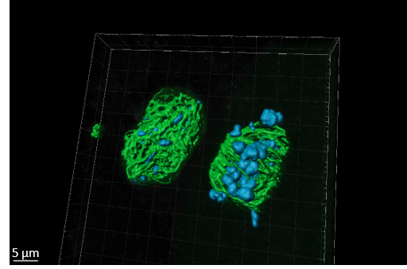
Analyse du fuseau méiotique et des chromosomes par IF
Morphologie du fuseau
Alignement des chromosomes sur plaque métaphasique
*
*

Slide 18
Evaluation de la ségrégation méiotique par CGH-array
Détection de profils chromosomiques
Si déséquilibre chromosomique:
→ Mise en parallèle des profils chromosomiques ovocyte / globule polaire
→ profils respectifs complémentaires ?

Slide 19
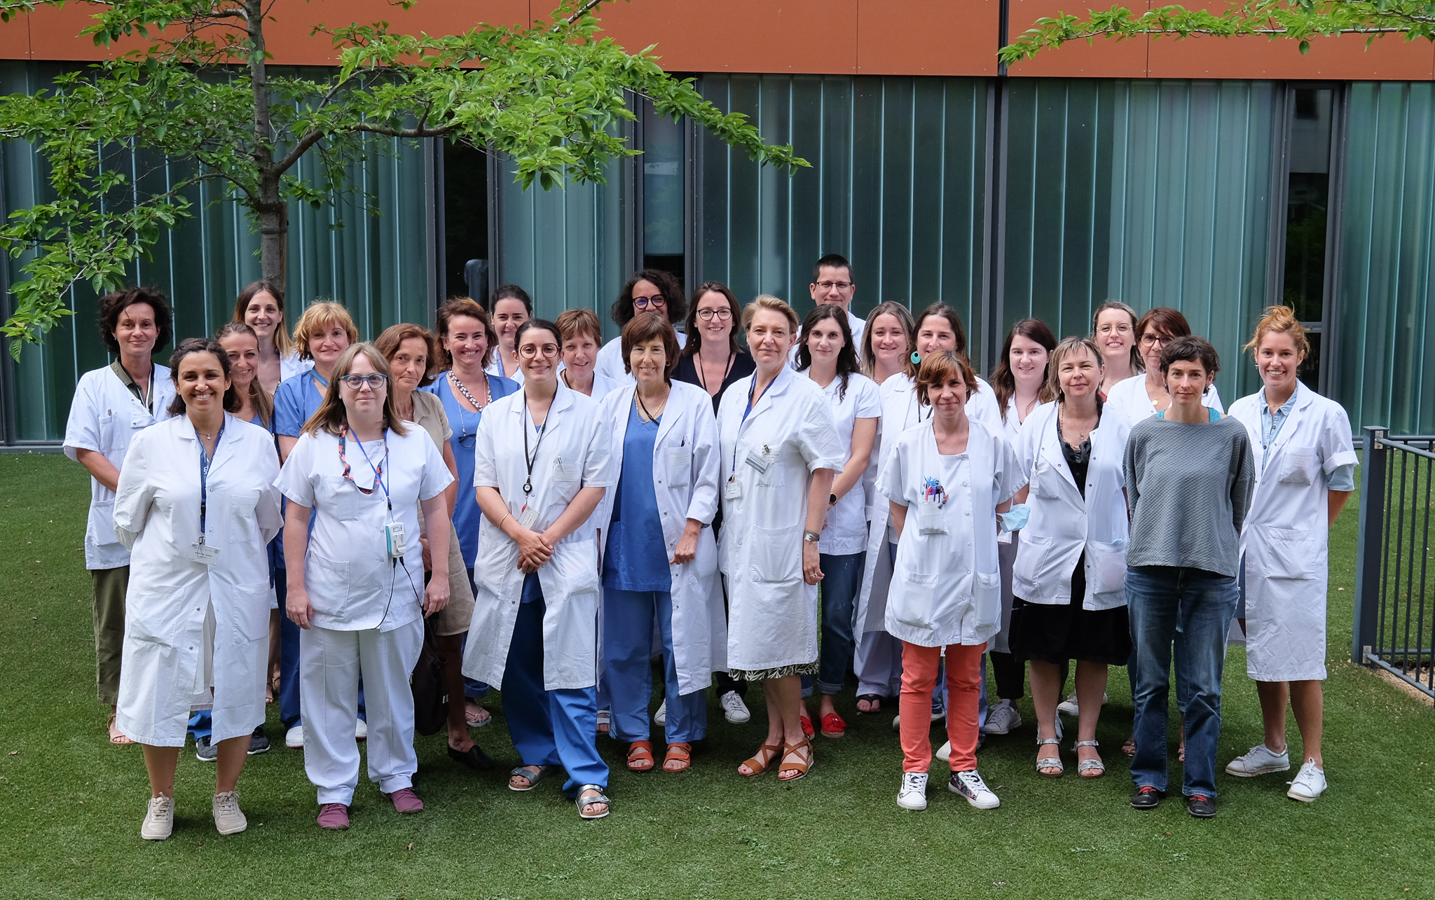
Merci de votre attention

Slide 21
Analyse médico-économique
Intitulé | Quantité | Ref | PRIX UNITAIRE H.T. | REMISE | PRIX UNITAIRE H.T. REMISE | PRIX UNITAIRE TTC | PRIX TOTAL TTC
Débouche Tubes GAVI, par 250 |  | UEEIGA07 | - € | 100% | - € | - € | 0
Pods GAVI, par 20 | 4 | UEEIGA01 | 280,00 € | 15% | 238,00 € | 285,60 € | 1 142,40 €
Tip & Seal GAVI, par 20 | 8 | UEEIGA38 | 280,00 € | 15% | 238,00 € | 285,60 € | 2 284,80 €
Cartouches de Milieux GAVI, par 20 | 8 | UEEIGA04 | 560,00 € | 15% | 476,00 € | 571,20 € | 4 569,60 €
Vitbase, 20mL | 8 | UEEIGM11 | 23,00 € | 15% | 19,55 € | 23,46 € | 187,68 €
Kit de réchauffage |  | UEEIGM10 | 260,00 € | 15% | 221,00 € | 265,20 € | 0,00 €
 |  |  |  |  |  |  | 8184,48
Intitulé | Quantité | PRIX UNITAIRE H.T. | PRIX TOTAL TTC | PRIX TOTAL TTC
MANUELLE VITROLIFE
KIT vitrification | 15 | 193,00 | 231,60 | 3474
KIT réchauffement | 15 | 193,00 | 231,60 | 3474
paillettes par 20 | 1 | 219,11 | 262,94 | 262,9368
 |  |  |  | 7210,9368

